Slide 1
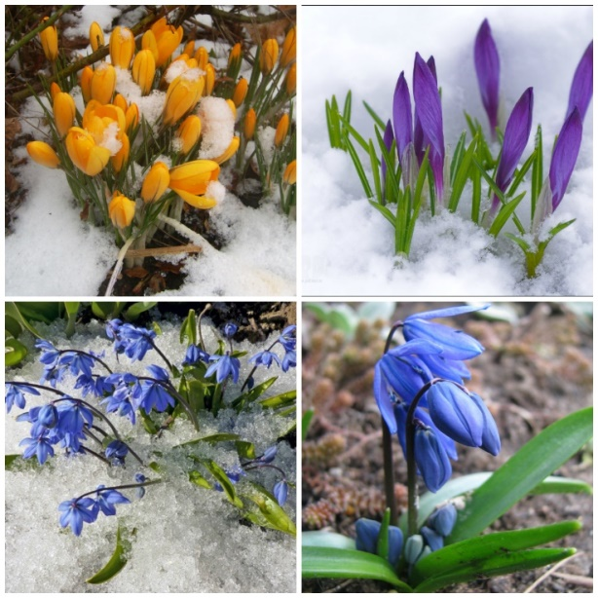
Я досліджую світ
2 клас
Людина і природа навесні
Урок 83
Які трав’янисті рослини називають першоцвітами?

Slide 2
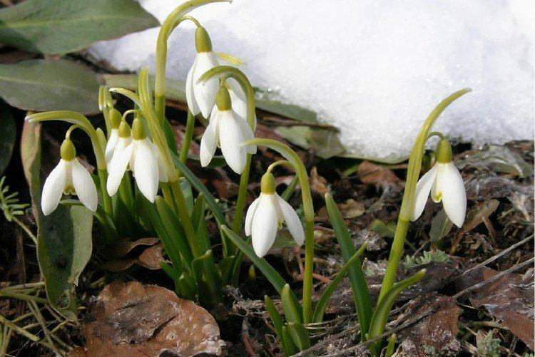
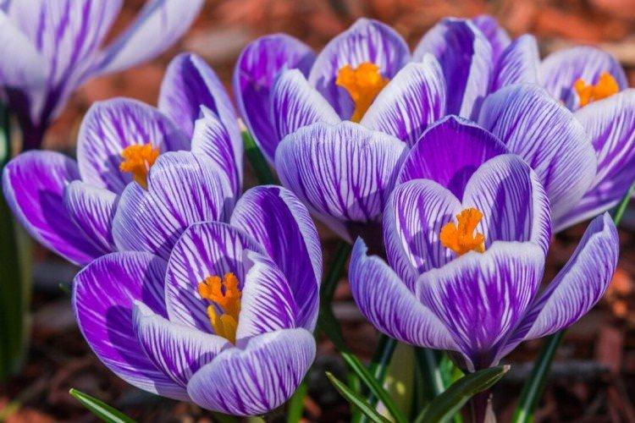
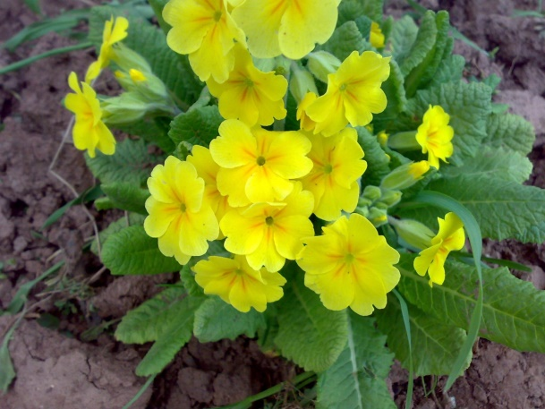
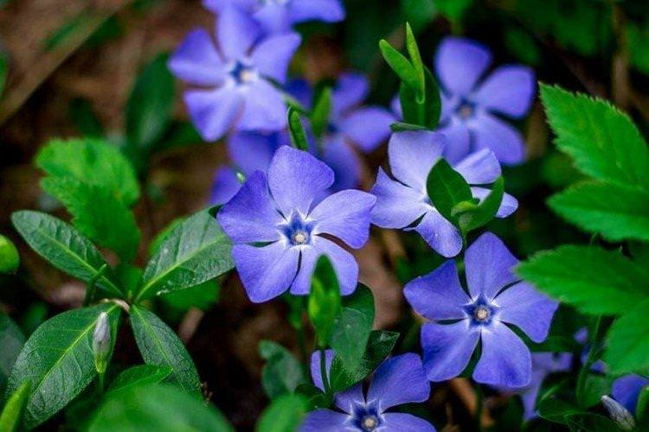
Налаштування на урок
Розглянь весняні квіти. Вибери свою квітку настрою і прочитай передбачення під нею на урок
Знову наш шкільний дзвінок
Кличе всіх нас на урок.
Тож швиденько ти сідай,
Новинки–цікавинки
для себе відкривай.
Отримаю задоволення
Я впораюсь із завданнями
Цікаві знання
Чудове спілкування

Slide 3
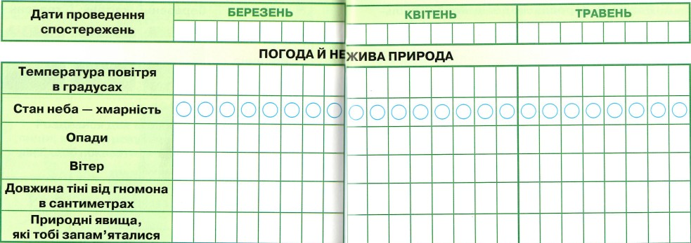
Вправа «Синоптик»
Яка зараз пора року?
Яке число місяця?
Який місяць року?
Який день тижня?
Спостерігай за погодою і неживою природою. Заповнюй весняний календар спостережень
Зошит.
Сторінка
30-31

Slide 4
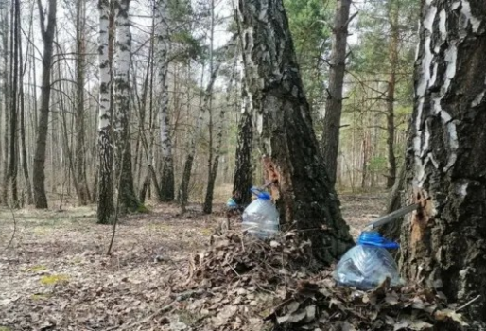
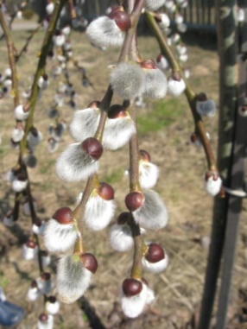
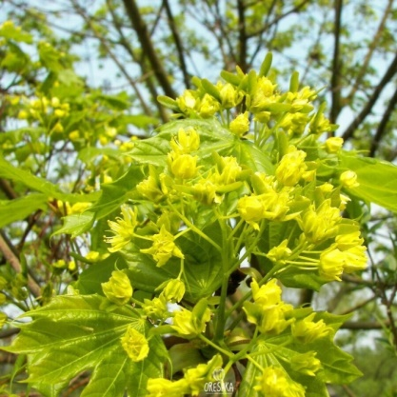
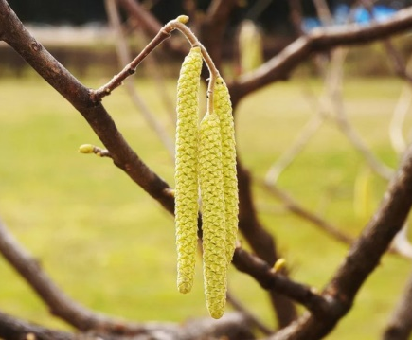
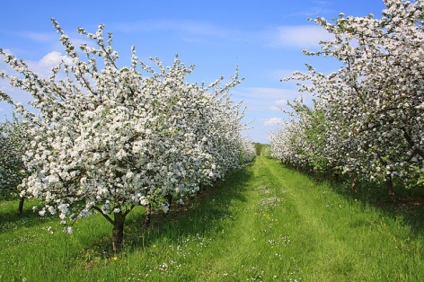
Пригадай
Які весняні явища відбуваються в житті дерев і кущів?
Назви плодові дерева
Які трав’янисті рослини зацвітають першими навесні?
Сьогодні на уроці ми ознайомимося з ранньоквітучими трав’янистими рослинами, будемо вчитися розпізнавати їх.

Slide 5
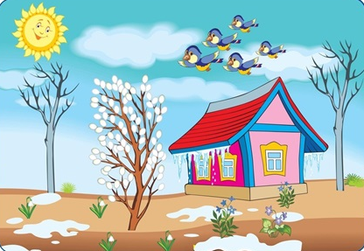
Відгадай загадку
Де вона проходить –
Там травиця сходить,
Квіти розцвітають,
Солов’ї співають.
Весна
Які ознаки весни ти знаєш?
Яка погода навесні?
А за що ти любиш весну?

Slide 6
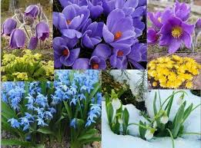
Прочитай вірш
Навесні одим із першим,
З’явився і сказав «Привіт»!
Пахучий, гарний, ніжний, пишний,
Вгадали, що це …?
Первоцвіт
Вивчаємо й розуміємо.
Багаторічні трав’янисті рослини, що квіту­ють до початку розпускання листків на березі та черемсі, належать до ранньоквітучих рослин.
Першоцвіти (первоцвіти) –
ранньоквітучі рослини.

Slide 7
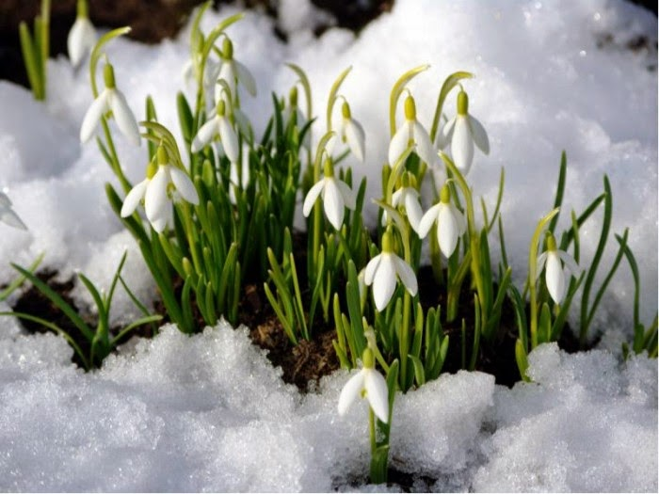
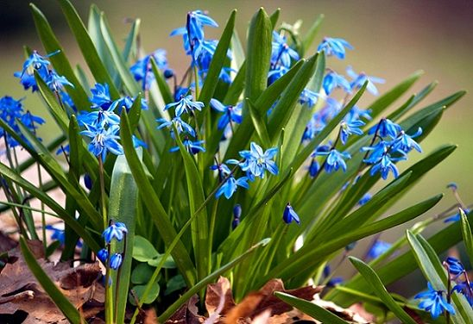
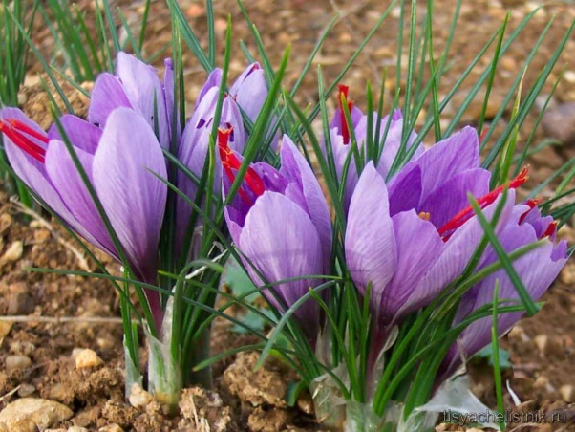
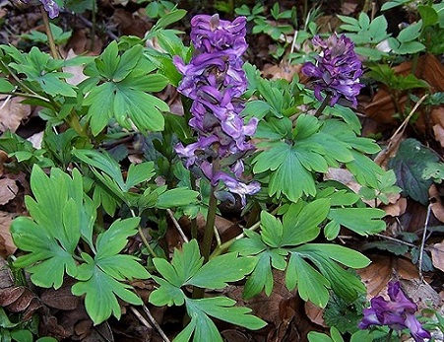
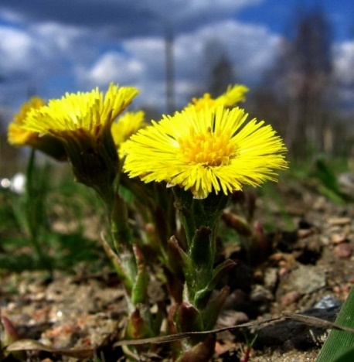
Роздивись світлини й розкажи
Коли й де можна бачити ці рослини?
Що тобі про них відомо?
Пофантазуй, чому підсніжники отримали саме таку назву?
Ранньою весною на проталинах з’являються перші квіти – підсніжники.
Проліски
Шафран - крокус
Ряст
Мати-й-мачуха

Slide 8
Ці квіти занесені до Червоної книги
Поміркуй чому.
Первоцвітів налічують до 500 видів, проте більшість із них занесено до Червоної книги України. Першоцвіти є єдиним джерелом живлення для багатьох комах.
Рвати і викопувати їх категорично заборонено!
Підсніжник
Підручник.
Сторінка
111
Шафран - крокус

Slide 9
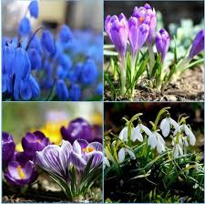
Що ти можеш зробити, щоб зберегти в наших лісах першоцвіти?
Не рви першоцвіти, а тільки милуйся ними.
Свідомо відмовся від купівлі квітів.
Стань на захист першоцвітів.
Цінуй кожну рослину.

Slide 10
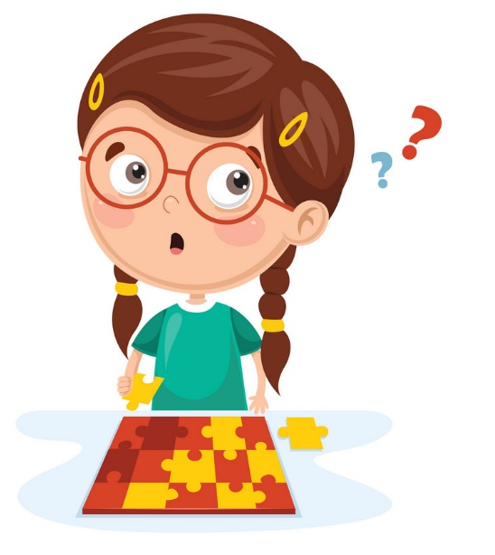
Підсумок
Чи тобі траплялося бачити, як цвітуть першоцвіти? Розкажи, де й коли.
Чи можна їх зривати для букетів або на продаж?
Як ти можеш захищати ранньоквітучі рослини?
Чому красиво квітучі рослини часто опиняються в Червоній книзі?
Чому спочатку зацвітають рослини, а потім з’являються комахи?

Slide 11
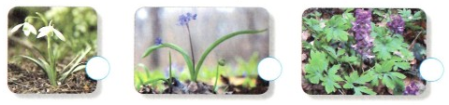
Робота в зошиті
4. Допиши пропущені слова.
Багаторічні ___________ рослини, що квітують до початку розпускання листків на березі і черемсі ще напровесні, належать до _______________.
трав’янисті
5. Яка з цих ранньоквітучих рослин першою розцвітає навесні? Обери й познач 𝑽.
ранньоквітучих
𝑽
Сторінка
40

Slide 12
Рефлексія
Обери смайлика, який відповідає твоєму настрою
На уроці мені було нецікаво.
Я все зрозумів(ла). Урок сподобався.
Я нічого не зрозумів(ла) і з нетерпінням чекав(ла) закінчення уроку.

